Slide 1
Minimizacija gubitaka u prenosnoj mreži Srbije uticajem na tokove reaktivne snage V.Bečejac, M.Mosurović, B.Šumonja, D.Aničić

Slide 2
Optimal power flow (OPF) aplikacija
Alstom SCADA/EMS sistem se koristi za proračun i minimizaciju gubitaka
Dva moda rada
U realnom vremenu – Voltage Var Dispatching (VVD)
U studijskom režimu – Optimal Power Flow (OPF)
Obe aplikacije rade po istom principu;
Razlika: VVD – za automatski rad, OPF – za svaki proračun se podešavaju varijable

Slide 3
Optimal power flow (OPF) aplikacija
OPF kriterijumske funkcije
Za smanjenje gubitaka;
Za optimalan nivo angažovanja ili deangažovanja elektrana;
Za ispravljanje narušenih ograničenja u mreži;

Slide 4
Matematičko modelovanje optimizacionog procesa
Formiranje Lagranžove funkcije:
Formiranje gradijenta Lagranžove funkcije:
Formiranje hesijana Lagranžove funkcije:
Primenom Karuš-Kun-Takerovih uslova dolazimo do optimizacionog rešenja.

Slide 5
Matematičko modelovanje optimizacionog procesa
Ograničenja tipa jednačina u OPF problemu ogleda se u fizičkom stanju sistema, a one se mogu zapisati polazeći od uslova da snage injektiranja akitvne i reaktivne snage u svakom čvoru moraju biti nula:
Jednačine za generatorske napone:
Za EES u interkonekciji važno je da snaga razmene bude jednaka planiranoj snazi razmene
Generatorske jedinice:
Regulacioni transformatori:
Naponi u čvorovima:

Slide 6
PRIKAZ KORIŠĆENJA I REZULTATA PRORAČUNA OPF APLIKACIJE
Ispravan rad aplikacije VVD = ispravan rad estimatora stanja;
Rešenje dobijamo nakon svake uspešne sekvence estimatora stanja;
RTNET preuzima SCADA merenja i model mreže;
Rešenje se sastoji od upravljačkih akcija vezanih za
Reaktivnu snagu generatora;
Promenu pozicija na regulacionim transformatorima;

Slide 7
PRIKAZ KORIŠĆENJA I REZULTATA PRORAČUNA OPF APLIKACIJE
 |  | GUBICI (MW) SCADA/EMS | GUBICI (MW) TNA
POWERFLOW |  | 68.44214 | 67.4
OPF | LUN | 68.28405 | 67.2
 | TAPS | 67.07932 | 66
 | LUN+TAPS | 65.48203 | 64.6

Slide 8
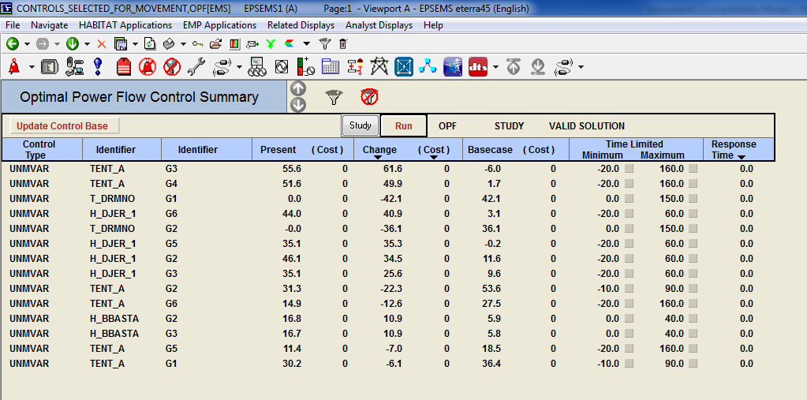
Smanjenje gubitaka promenom proizvodnje reaktivne snage na većim mašinama
Prema proračunu, primenom ovih promena Q postiže se smanjenje gubitaka u prenosu za 0.36 MW, sa 68.44 MW na 68.28 MW.

Slide 9
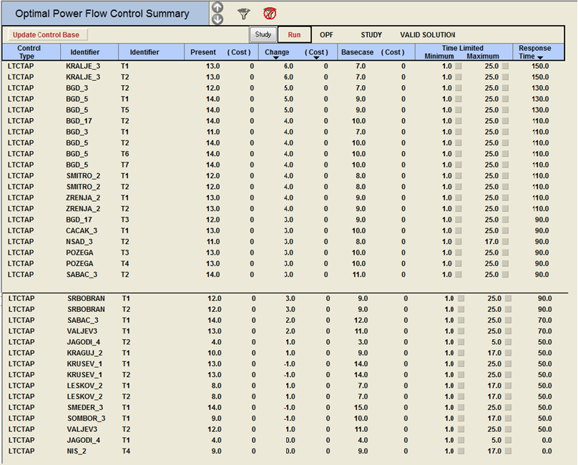
Smanjenje gubitaka promenom pozicija na regulacionim transformatorima
Prema proračunu, primenom ovih promena postiže se smanjenje gubitaka u prenosu za 1.36 MW, sa 68.44 MW na 67.078 MW.

Slide 10
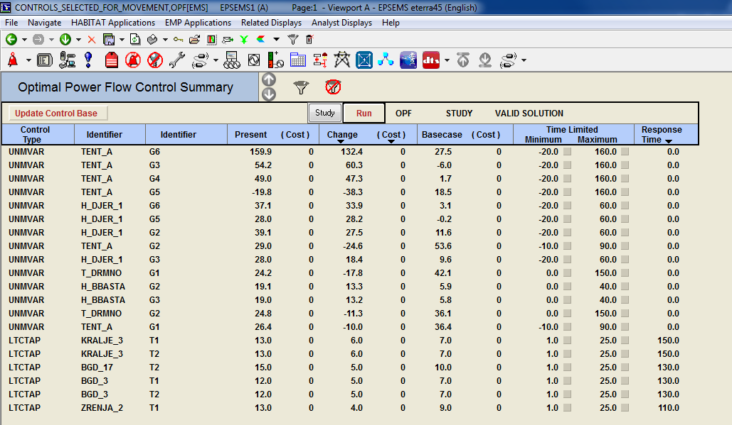
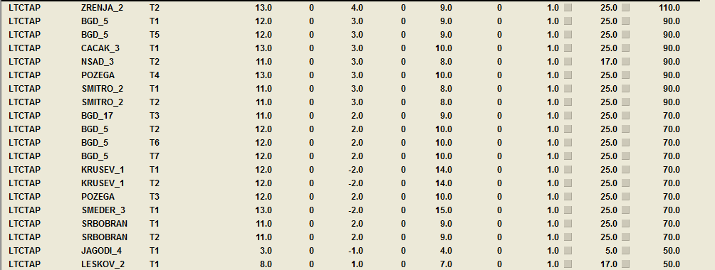
Smanjenje gubitaka promenom proizvodnje reaktivne snage na većim mašinama i
promenom pozicija na regulacionim transformatorima
Prema proračunu, primenom ovih promena postiže se smanjenje gubitaka u prenosu za 2.96 MW, sa 68.44 MW na 65.48 MW

Slide 11
Analiza upravljačnih akcija na mesečnom nivou
za januar 2017.
Elektrana | [Mvar]
TE Kostolac B G1 | -60
TE Kostolac B G2 | -60
TE Nikola Tesla B G2 | 35
TE Nikola Tesla A G6 | 30
TE Nikola Tesla A G4 | 30
TE Nikola Tesla A G2 | 30
TE Nikola Tesla A G5 | 25
HE Đerdap 1 | -100
HE Bajina Bašta | 80
Transformator | Promena pozicije
TS Beograd 17 TR br. 3 | 9
TS Smederevo 3 TR br. 1 | 9
TS Smederevo 3 TR br. 2 | 7
TS Niš 2 TR br. 4 | 6

Slide 12
ZAKLJUČAK
Smanjenje troškova nadoknade gubitaka u prenosnom sistemu je jedna od aktivnosti kojoj je u EMS-u dat prioritet;
Razvija se metodologija za prognozu gubitaka i strategija za nabavku gubitaka na kraćim vremenskim intervalima (uključujući i trgovinu na berzi električne energije), kako bi se ostvarila finansijska kompenzacija troškova;
Neophodno je uraditi tehno-ekonomsku analizu opravdanosti;
U toku je saradnja EMS-a sa trećim licima za usaglašavanje reaktivne snage na generatorima;
Zbog problema sa velikim neopservabilnim zonama na 110 kV mreži Kosova, rezultate treba uzeti sa rezervom.

Slide 13
Hvala na pažnji

